Slide 1
Опасные ситуации

Slide 3
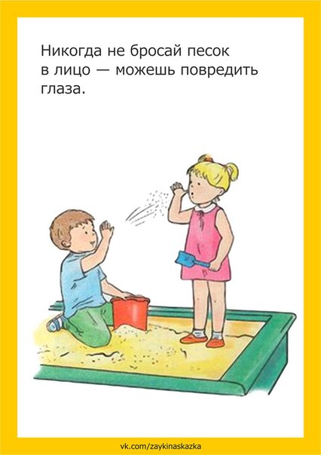

Slide 7
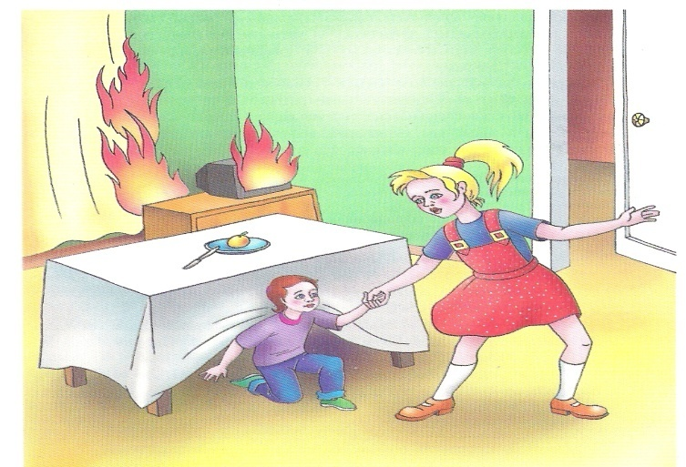

Slide 8
Благодарю за внимание!

